Slide 2
PLAN DE GESTIÓN INTEGRAL MUNICIPAL DE RESIDUOS SÓLIDOS NO PELIGROSOS Y DESECHOS SANITARIOS DEL DISTRITO METROPOLITANO DE QUITO (2022-2032)

Slide 3
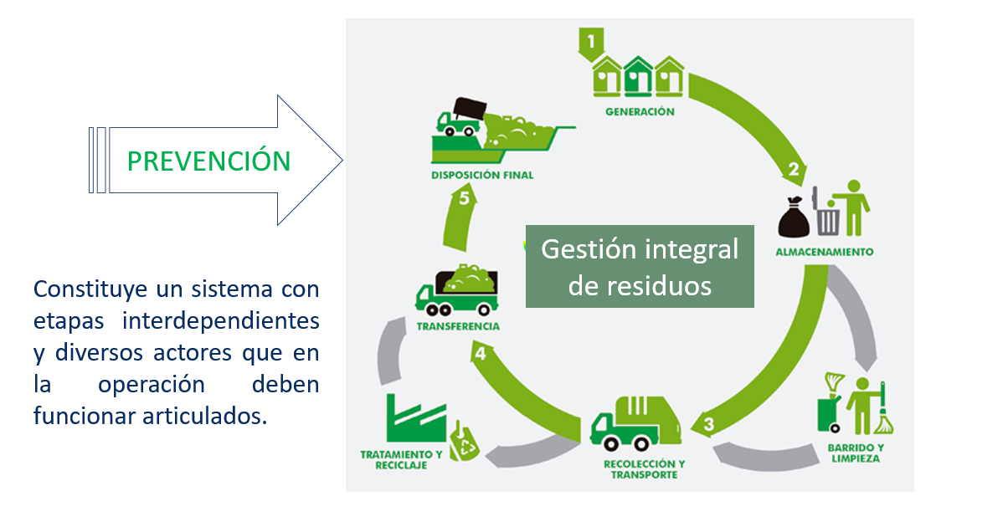
PLAN DE GESTIÓN INTEGRAL DE RESIDUOS DMQ
Notes:
Es importante hacer énfasis en el discurso que:
Se han utilizado recursos técnicos importantes como los planes realizados actualizando información de forma estratégica e inteligente
Cumplir con lo establecido en el PMDOT, visión institucional de la administración.
Liderar un proceso interinstitucional y colaborativo
Gestionar recursos propios y externos como lo del BID.

Slide 4
Marco jurídico
Código orgánico del Ambiente y su reglamento.
Ley Orgánica de Economía Circular y su libro blanco.
Plan Metropolitano de Desarrollo y Ordenamiento Territorial del DMQ 2021-2033
Código Orgánico Municipal
De conformidad con el Código Orgánico del Ambiente y su reglamento:
“Art. 565.- Plan de gestión integral municipal de residuos y desechos sólidos no peligrosos y desechos sanitarios.- Los gobiernos autónomos descentralizados municipales y metropolitanos deberán elaborar y presentar el Plan de Gestión Integral Municipal de residuos y desechos sólidos no peligrosos y desechos sanitarios, mismo que debe ser remitido a la Autoridad Ambiental Nacional para su aprobación, control y seguimiento.”

Slide 5
Marco jurídico
El PGIRS mantendrá una vigencia de 2 años y se presentará un informe anual de cumplimiento.
El Distrito Metropolitano de Quito contará con el primer plan aprobado por el MAATE.
El presupuesto se plantea para el período 2022-2024, para dar cumplimiento a la normativa nacional.
El Plan GIRS tiene un horizonte temporal de 10 años, en coherencia con el PMDOT 2021-2033.

Slide 6
Contenido del Plan
PLAN DE GESTIÓN INTEGRAL DE RESIDUOS DMQ
1. Introducción
2. Marco jurídico
3. Diagnóstico de la GIRS
4. Alternativas de solución
5. Ejes estratégicos, principios y políticas
6. Flujo de residuos sólidos
7. Componentes operativos
8. Indicadores, metas y medios de verificación
9. Cronograma y responsables institucionales para el desarrollo del Plan
10. Presupuesto de inversión 2022 – 2024
11. Evaluación económica financiera
12. Sistema de monitoreo, evaluación y retroalimentación
Notes:
Es importante hacer énfasis en el discurso que:
Se han utilizado recursos técnicos importantes como los planes realizados actualizando información de forma estratégica e inteligente
Cumplir con lo establecido en el PMDOT, visión institucional de la administración.
Liderar un proceso interinstitucional y colaborativo
Gestionar recursos propios y externos como lo del BID.

Slide 7
Una revisión del camino recorrido
PLAN DE GESTIÓN INTEGRAL DE RESIDUOS DMQ
PLANES ANTERIORES SON LA BASE DEL PGIRS
Plan Maestro de Residuos Sólidos para el DMQ 2013
Proyecto de Plan Maestro de Residuos y modelos de gestión 2016
Plan Metropolitano de Desarrollo y Ordenamiento Territorial (2021-2033)
MESA INTERINSTITUCIONAL
Construcción colaborativa y técnica del Modelo y del Plan de Gestión Integral de Residuos Sólidos
INCLUSIÓN DE LA GIRS COMO PARTE DEL OBJETIVO QUITO SOSTENIBLE Y SEGURO
FORTALECIMIENTO DE LOS EQUIPOS TÉCNICOS
PRESENTACIÓN DE RESULTADOS
Apoyo técnico de expertos, tanto de las instituciones de la mesa como del BID
Quito cuenta con una propuesta de Plan de Gestión Integral de Residuos Sólidos
Notes:
Es importante hacer énfasis en el discurso que:
Se han utilizado recursos técnicos importantes como los planes realizados actualizando información de forma estratégica e inteligente
Cumplir con lo establecido en el PMDOT, visión institucional de la administración.
Liderar un proceso interinstitucional y colaborativo
Gestionar recursos propios y externos como lo del BID.

Slide 8
Problemas identificados para la construcción del Plan
PLAN DE GESTIÓN INTEGRAL DE RESIDUOS DMQ
Problema 1. Modelo de gestión de residuos sólidos con débil enfoque de prevención y reciclaje inclusivo
Problema 2. Recursos recaudados por la tasa GIRS y por gestión EMOS no cubren operación ni sostenibilidad del sistema
Problema 3. El sistema debe gestionar un alto nivel de generación de residuos, debido al poco aprovechamiento
Notes:
Estos son los mensajes clave de lo que busca el plan, lo que está a continuación ya muestra el camino técnico.

Slide 9
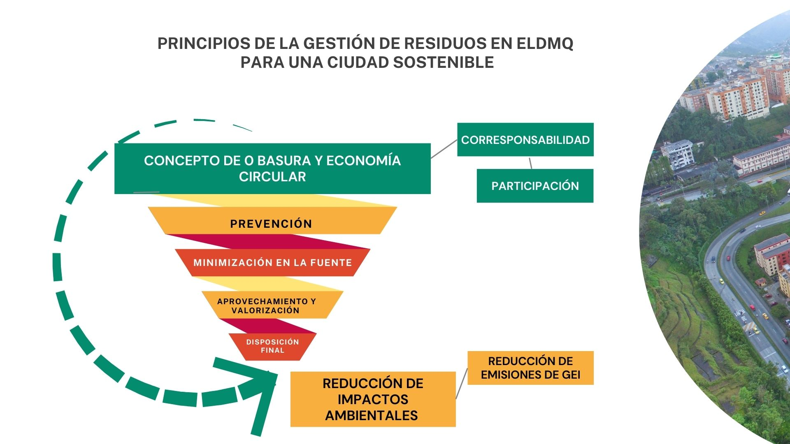
PLAN DE GESTIÓN INTEGRAL DE RESIDUOS DMQ

Slide 10
PLAN DE GESTIÓN INTEGRAL DE RESIDUOS DMQ
Ciudadanía
Grandes generadores
Academia
Empresas privadas
Cooperación internacional
Recicladores de base
Municipio de Quito
Actores principales del Plan GIRS

Slide 11
Eje estratégico 1: El Distrito Metropolitano de Quito es un territorio que previene la generación e impulsa el aprovechamiento de residuos, con enfoque de reciclaje inclusivo y economía circular
PLAN DE GESTIÓN INTEGRAL DE RESIDUOS DMQ
Quito va a implementar un modelo de gestión basado y enfocado en el reciclaje inclusivo
Quito va a prevenir y reducir la generación de residuos
Propósitos centrales
Quito va a lograr una alta tasa de reciclaje
Quito va a alcanzar una alta tasa de aprovechamiento de residuos orgánicos

Slide 12
Eje estratégico 2: El Distrito Metropolitano de Quito realiza la gestión de residuos de manera sustentable y sostenible, con calidad y respetando el ambiente y las dinámicas sociales del territorio
PLAN DE GESTIÓN INTEGRAL DE RESIDUOS DMQ
Quito va a modernizar y controlar la gestión de la actividad de transferencia y transporte de residuos al relleno sanitario, de forma eficiente, segura y sostenible
Quito va a implementar un esquema de recolección y transporte de residuos eficiente y sostenible
Propósitos centrales
Quito va a contar con suficiente, óptima y eficiente vida útil de su relleno sanitario, así como con alternativas tecnológicas para la disposición final de residuos
Quito va a disponer de capacidad operativa óptima y alternativas tecnológicas para la gestión de los lixiviados
Quito dispone de capacidad para un aprovechamiento óptimo del biogás generado en el relleno sanitario

Slide 13
Eje estratégico 3: El Distrito Metropolitano de Quito fortalece la capacidad municipal para la gestión eficaz y eficiente de residuos sólidos
PLAN DE GESTIÓN INTEGRAL DE RESIDUOS DMQ
Quito va a garantizar los recursos necesarios para cubrir los costos, gastos e inversiones requeridas para la operación eficiente y eficaz de su sistema de gestión de residuos
Quito va a fortalecer el modelo de gobernanza de la municipalidad sobre el sector residuos
Propósitos centrales

Slide 14
Indicadores y metas estratégicas del Plan
PLAN DE GESTIÓN INTEGRAL DE RESIDUOS DMQ
Eje estratégico 1
1. Reducción de la producción per cápita en relación al año base (2023). Se reduce 1% al 2024 y 10% al 2032 | 2.Incremento del % de aprovechamiento de residuos / potencial reciclable. Se incrementa al 4% en el 2024 y al 20% al 2032
Eje estratégico 2
1. Mantener en 98% cobertura del servicio de recolección 2024 - 2032 | 2. Incremento de la cobertura de recolección diferenciada al 6% en 2024 | 3. Incremento de capacidad de tratamiento de lixiviados (volumen y tiempo) al 80% en el 2024 | 4. Mantener la reducción de emisiones de CO2 generadas por aprovechamiento de biogás: 240.000 Ton. por año
Eje estratégico 3
1. Incremento de la autosostenibilidad económica y financiera del sistema. Índice de sostenibilidad financiera (estudio de línea base 2023) | 2. Establecimiento de sistema de tasas que garanticen sostenibilidad (aprobación de la reforma en 2023)

Slide 15
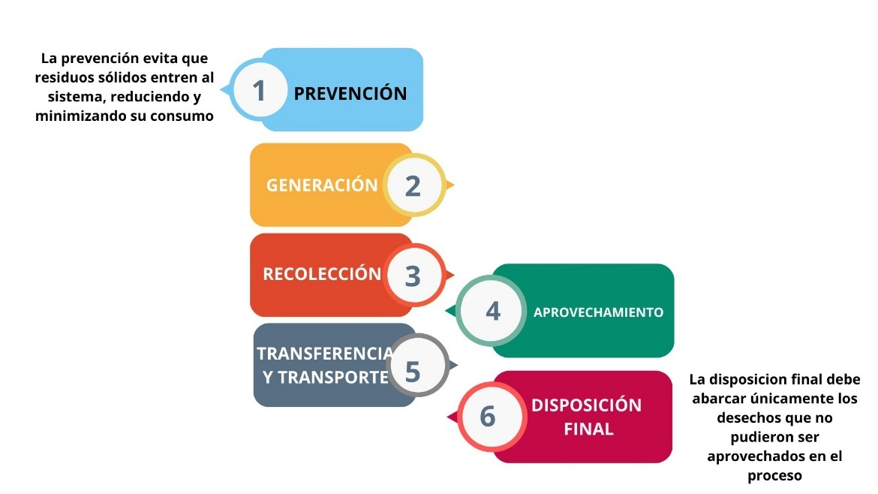
Modelo de Gestión Integral de residuos
PLAN DE GESTIÓN INTEGRAL DE RESIDUOS DMQ
Notes:
Los ejes estratégicos intervienen en las fases de operación del sistema de gestión de residuos. De allí se proponen los componentes del plan

Slide 16
FASE 1. Prevención
Componente 1. Formación ciudadana.
FASE 2. Generación
Componente 3. Separación en la fuente
Componente 2. Difusión
Componente 4. Sanciones e incentivos
FASE 3. Recolección
Componente 5. Barrido y limpieza
Componente 6. Recolección diferenciada
Componente 7. Recolección no diferenciada
Componente 8. Recolección no diferenciada contenerizada
FASE 4. Aprovechamiento
Componente 9. Aprovechamiento
Componente 10. Comercializacón
Componente 11. Transformación y aprovechamiento de Orgánicos
FASE 5. Transporte
Componente 12. Gestión de las Estaciones de Transferencia
Componente 13. Transporte
FASE 6. Disposición Final
Componente 14. Investigación e innovación
Componente 15. Gestión de Disposición final
Componente 16. Gestión de lixiviados
Componente 17. Manejo de biogas.
COMPONENTES

Slide 17
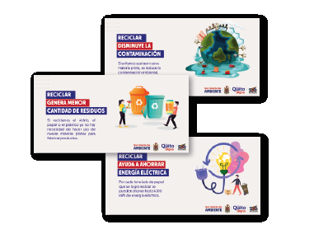
Fase Prevención
PLAN DE GESTIÓN INTEGRAL DE RESIDUOS DMQ
Formación para la gestión de residuos
Difusión
INDICADORES Y METAS DE COMPONENTE
Incremento del % de personas que aplican buenas prácticas de gestión de residuos: 8% en 2024
Número de funcionarios municipales que acreditan formación en GIRS: 20.000 al 2024
Porcentaje de familias que conocen y valoran positivamente el sistema GIRS del DMQ (estudio de línea de base 2024)
Notes:
Para indicador 1 LB 2023 Encuesta
Para indicador 3 LB 2023 Encuesta
Incremento del % de instituciones (educativas-económicas) que participan activamente en los proyectos.
Capacitación comercializacion

Slide 18
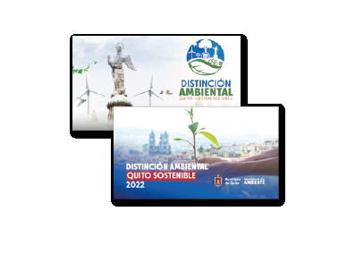
Fase Generación
PLAN DE GESTIÓN INTEGRAL DE RESIDUOS DMQ
INDICADORES Y METAS
DE COMPONENTE
Separación en la fuente
Incentivos y sanciones
Incremento del porcentaje de domicilios que separan residuos en la fuente: 6% en 2024
Incremento del % de grandes generadores que separan residuos en la fuente (línea de base 2022)
Sistema de incentivos aplicados para GIRS
Sistema de sanciones aplicadas para GIRS

Slide 19
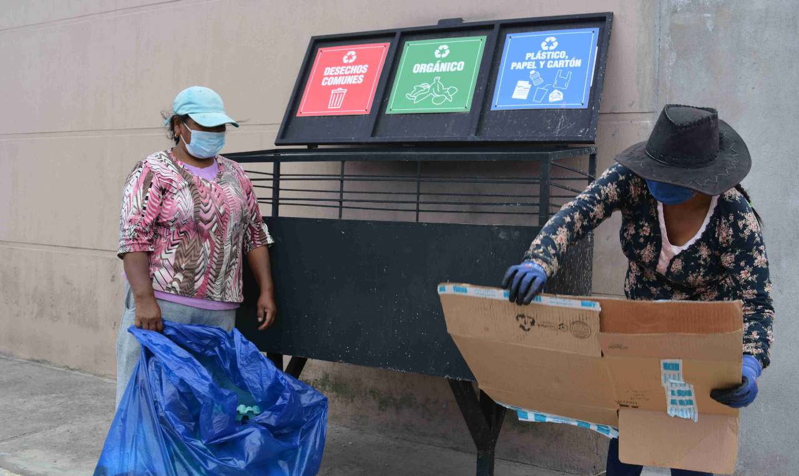
Fase Recolección
PLAN DE GESTIÓN INTEGRAL DE RESIDUOS DMQ
Barrido y limpieza: microempresas
Recolección diferenciada
Recolección no diferenciada
Barrido y recolección en parroquias descentralizas
INDICADORES Y METAS
DE COMPONENTE
Mantenimiento del número de Km de vías barridas en el DMQ: 280.000 Km
Microempresas de barrido implementadas: 5 al 2024
Incremento del % de usuarios atendidos por recolección diferenciada: 6% al 2024
Incremento del número de gestores de menor escala incorporados a procesos de recolección: 1.800 al 2024

Slide 20
Fase Aprovechamiento
PLAN DE GESTIÓN INTEGRAL DE RESIDUOS DMQ
INDICADORES Y METAS DE COMPONENTE
Aprovechamiento de reciclables secos
Comercialización
Transformación y aprovechamiento de orgánicos
Incremento del % de residuos sólidos reciclables (línea base 2023)
Incremento del número de CEGAM y CRI en operación (8 CEGAM y 4 CRI: en 2024)
Incremento del número de gestores ambientales de base incorporados al sistema CEGAM y CRI (80 en CEGAM y 40 en CRI)
Incremento de ingresos per cápita del aprovechamiento de residuos sólidos (línea base en 2023)
% de residuos orgánicos aprovechados (23.000 Ton. en 2024 en planta industrial)

Slide 22
Fase Transferencia y transporte
PLAN DE GESTIÓN INTEGRAL DE RESIDUOS DMQ
INDICADORES Y METAS DE COMPONENTE
Gestión de Estaciones de Transferencia
Transporte
Mantenimiento del índice de compactación en ETS 2.000 psi y en ETN estudio para nuevo sistema
Toneladas transferidas y transportadas desde las ET al complejo ambiental / Ingresadas (estudios y mejora de procesos 2023)
Toneladas transferidas y transportadas / hora al 100% 2024

Slide 23
Fase de Disposición final: COMPLEJO AMBIENTAL
PLAN DE GESTIÓN INTEGRAL DE RESIDUOS DMQ
Investigación e innovación
Gestión de disposición final
Gestión de lixiviados
Manejo de biogás
INDICADORES Y METAS DE COMPONENTE
Centro de investigación aplicada funcionando.
3 proyectos de I+D+I implementados
Mantenimiento del % de residuos adecuadamente dispuestos / total recibidos: 100%
Incremento al 80% % de lixiviado tratado en cumplimiento de norma / total generados
Mantenimiento de ingresos recibidos por aprovechamiento del biogás 276.305 CERs
Nuevo modelo de gestión y negocio de aprovechamiento del biogás al 2024
Mantenimiento de las Ton. emisiones de GEI evitadas (240.000 Ton/año)

Slide 24
Análisis financiero
Elaboración detallada del presupuesto del Plan GIRS para el período 2022-2024
Análisis de estados financieros históricos de EMGIRS EP y EMASEO EP (2017-2021)
Proyección de ingresos a 2032, con base en proyecciones de EEQ
Evaluación financiera del plan GIRS 2022 - 2032

Slide 25
Conclusiones del análisis financiero
PLAN DE GESTIÓN INTEGRAL DE RESIDUOS DMQ
El Plan GIRS 2022 – 2024 requiere una inversión de $76.919.592,38, amortizada al tiempo del plan (10 años).
La inversión 2022-2024 incluye: actividades de difusión y formación ciudadana, estudios técnicos, operación de microempresas de barrido, fortalecimiento de recolección diferenciada, adquisición de flota para EMASEO y EMGIRS, construcción y equipamiento de 4 CEGAM, construcción de planta industrial de compostaje, mejora de estaciones de transferencia, adquisición de terreno para complejo ambiental, habilitación de relleno sanitario, construcción de centro de investigación aplicada.
El VAN evaluado en los 10 años del proyecto es positivo de $ 753.442 con una TIR del 12%, similar a la tasa social de descuento. El proyecto es financieramente viable pues garantiza una rentabilidad por sobre el rendimiento mínimo.
Se requerirán de nuevas corridas financieras una vez que se cuente con los estudios de prefactibilidad y factibilidad previstos en el PGIRS.

Slide 26
EQUIPO DE TRABAJO DEL PLAN
SECRETARÍA
María Augusta Montalvo Cepeda
Ramiro Morejón
EMGIRS
EMASEO
Patricio Jaramillo
Lenín Ávila
ALCALDÍA
Juan Andrés Delgado
Diana Hernández
Ana Lucia Lincango
Dr. Santiago Guarderas
Cecilia Pacheco Sempértegui
Maricruz Hernández
Claudia Fernández
Francisco Poveda
Equipo BID
Jorge Urrego
Fabián Andrade
Equipo Sistematización
Ana Correa
Saskya Lugo
Paula Guerra
Lenín Villalba
Verónica Cevallos
Muchas gracias

